Slide 1
Slot machine
組員：黃暉強、樊浩賢

Slide 2
概念
上癮的遊戲：
有趣
賺錢

Slide 3
內容
拉霸機畫面
LED
7 Segment Display
音樂
外接按鈕
投幣器(紅外線)
中獎器(馬達)

Slide 4
規則 / 流程
投幣
判斷是否夠錢
按鈕開始遊戲
If win -> 中獎給錢
If lose -> 重玩

Slide 5
規則 / 流程
有兩個模式
1. 正常
三個圖案相同
2. 運氣
三個圖案相同

Slide 6
分工
黃暉強：
遊戲編程和設計、音樂、LED、按鈕、投幣器、switch
樊浩賢：
馬達、紅外線感應器、7 segments display、外接按鈕、投幣器

Slide 7
實作完成度
改善了proposal的某些部分
Keyboard → 外接按鈕
投幣器結構
中獎器結構
110%

Slide 8
難易度
中等

Slide 9
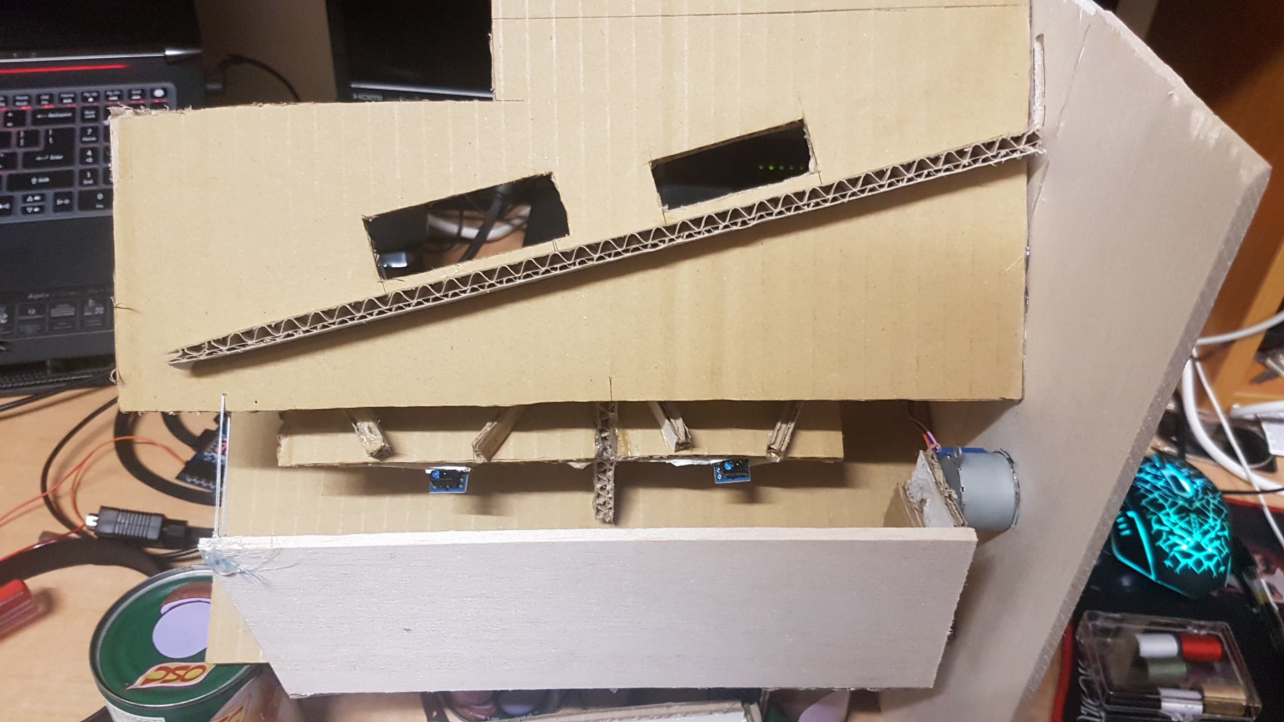
結構

Slide 10
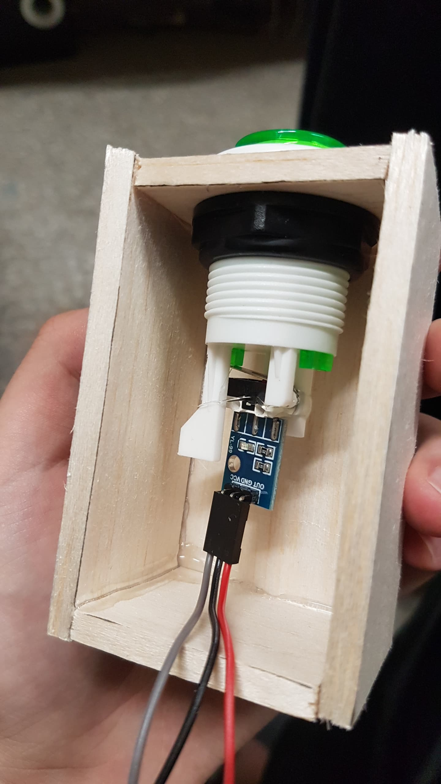
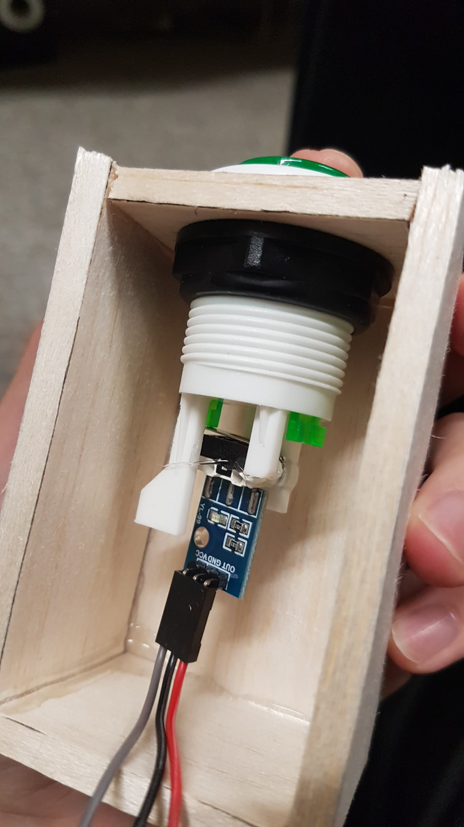
結構

Slide 11
測試完整度
遊戲 100%
外接按鈕 100%
投幣器 90%
中獎器 100%

Slide 12
展示

